Slide 1
TREINAMENTO BÁSICO EM GESTÃO DO PATRIMÔNIO PÚBLICO
Coordenação de Patrimônio
Reitoria
Ifal
2018

Slide 2
Normativos relacionados ao patrimônio

Slide 3
Normativos relacionados ao patrimônio
Instrução Normativa 205 de 08 de abril de 1988 da Secretaria de Administração Pública da Presidência(Racionalização de custos e uso de materiais);
Lei 4320/64(Direito Financeiro e Orçamento Público);
Portaria nº 448 de 13.09.2002 da STN(Natureza da Despesa);
Decreto 99.658/1990(Desfazimento de material);
MCASP – Manual de Contabilidade Aplicada ao Setor Público;
CF/88, CC, Lei 8.666/93, Lei 10.753/2003(Lei do Livro);
Projeto de Lei 229/2009 em tramitação(substituiria a Lei 4320/64).

Slide 4
Normativos relacionados ao patrimônio
Resolução 51 CS 2013 – Regimento Interno do Ifal;
Portaria 137/GR de 21 de janeiro de 2016(Fluxos de Patrimônio);
Orientação Normativa 15/Proad de 19 de dezembro 2016(RMB);
Portaria 1816/GR de 21 de agosto de 2017(Manual do Inventário de 2017).

Slide 5
Princípios Constitucionais
Legalidade, Impessoalidade, Moralidade, Publicidade e Eficiência
Fundamentos de Gestão
Eficácia: fazer o que tem que ser feito, alcance de resultados;
Eficiência: fazer corretamente e da melhor maneira possível, utilização produtiva de recursos;
Efetividade: impacto do fazer corretamente o que tem que ser feito

Slide 6
Inventário Físico de Bens Permanentes

Slide 7
Inventário Patrimonial Características
Procedimento administrativo e contábil obrigatório;
Verificação física de bens móveis permanentes;
Verificação dos números de tombamento, descrição e condição de uso dos bens;
Ao menos uma vez por ano;
Comissão designada para este fim.

Slide 8
Inventário Patrimonial Objetivos
Visão geral da situação patrimonial do Ifal;
Verificar a existência e localização dos bens;
Possibilitar a correta contabilização dos bens;
Permitir a atualização dos termos de responsabilidade;
Fornecer subsídio para a gestão;
Disponibilizar informações aos órgãos fiscalizadores;

Slide 9
Inventário 2017 - Etapas
1ª Designando da comissão;
2ª Reunião Preparatória;
3ª Divulgação do inventário;
4ª Levantamento dos bens;
5ª Elaboração de relatório;
6ª Aprovação do relatório;

Slide 10
Inventário 2017 - Etapas
7ª Verificação do relatório;
8ª Correções, adequações e retificações;
9ª Apresentação das regularizações;
10ª Aprovação do inventário;
11ª Conciliação contábil.

Slide 11
 | Unidade | Bens Cadastrados | Total de Setores
1 | ARAPIRACA | 4450
2 | BATALHA | 705
3 | BENEDITO BENTES | 1139
4 | CORURIPE | 2761
5 | MACEIO | -
6 | MARAGOGI | 2395
7 | MARECHAL DEODORO | -
8 | MURICI | 6434
9 | PALMEIRA DOS INDIOS | 17501
10 | PENEDO | 2420
11 | PIRANHAS | 15106
12 | REITORIA | 8614 | 60
13 | RIO LARGO | 930
14 | SANTANA DO IPANEMA | 4843
15 | SAO MIGUEL DOS CAMPOS | 1925
16 | SATUBA | -
17 | VIÇOSA | 2565
 | Total de Unidades: 17 | Total: 71788

Slide 12
Inventário Patrimonial Reitoria 2017
Setores Inventariados
60 | 100%
Análise Setorial
Setores Sem Divergência | 29 | 48%
Setores Justificados | 12 | 20%
Setores Ajustados | 17 | 29%
Total de Setores Em Conformidade | 58 | 97%

Slide 13
Inventário Patrimonial Reitoria 2017
Setores Com Divergências Pendentes de Regularização
02 | 3%

Slide 14
Inventário Patrimonial Reitoria 2017
Bens Não Inventariados
324 | 3,76% | R$ 356.305,12
Bens Não Cadastrados
01 | TABLET POSITIVO
Bens com Divergência de Localidade
489

Slide 15
Inventário Patrimonial Reitoria 2017
DIFERENÇA CONTÁBEIS SIAFI X SIPAC
2015 | 2016 | 2017
R$ 9.740.231,12 | R$ 7.475.500,31 | R$ 8.233.942,67
(-) R$ 2.264.730,81 | + R$ 758.442,36

Slide 16
Inventário Patrimonial Reitoria 2017 Questionário de Avaliação
Questionários Respondidos | 29
Comissões de Inventário | Diretores de Administração
Coordenações de Patrimônio | Setores Inventariados
Funcionalidades do Sipac | Prazos
Normativos | Divulgação
Atuação de todas as partes envolvidas no processo

Slide 17
Inventário Patrimonial Reitoria 2017 Questionário de Avaliação Pontos de Destaque
Falta de conhecimento sobre a importância do inventário e das rotinas de patrimônio pelos setores inventariados;
Não atendimento aos procedimentos relativos a bens patrimoniais pelos setores inventariados;
Falta de feedback pela Comissão de Inventário e Coordenação de Patrimônio aos setores inventariados.

Slide 18
Inventário Patrimonial Reitoria 2017 Pontos de Melhoria
Aperfeiçoamento da Portaria nº 1816/GR , Manual de Inventário;
Incentivo para participação dos servidores na comissão de inventário;
Afastamento dos membros da comissão de suas atividades rotineiras;
Aperfeiçoamento da divulgação e comunicação do processo;
Aperfeiçoamento das funcionalidades do SIPAC;
Antecipação do início da realização do inventário;
Redução das movimentação de bens durante o inventário;
Estabelecimento de relatório de inventário padronizado;
Avaliação do inventário e feedback aos setores inventariados.

Slide 19
Estrutura Organizacional da Área de Patrimônio no Ifal

Slide 20
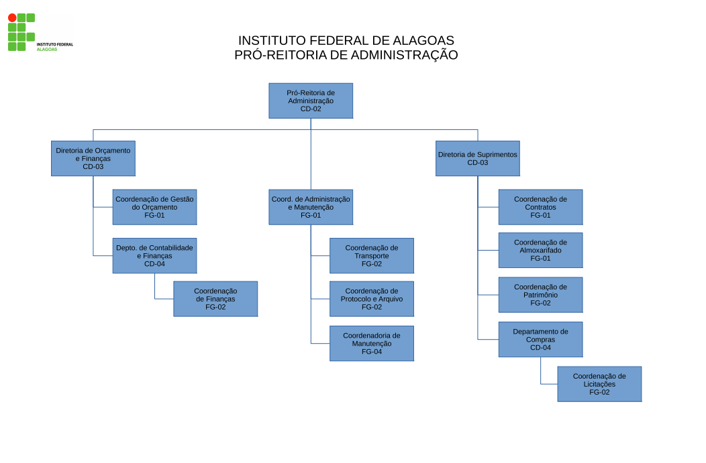
Estrutura Organizacional Reitoria

Slide 21
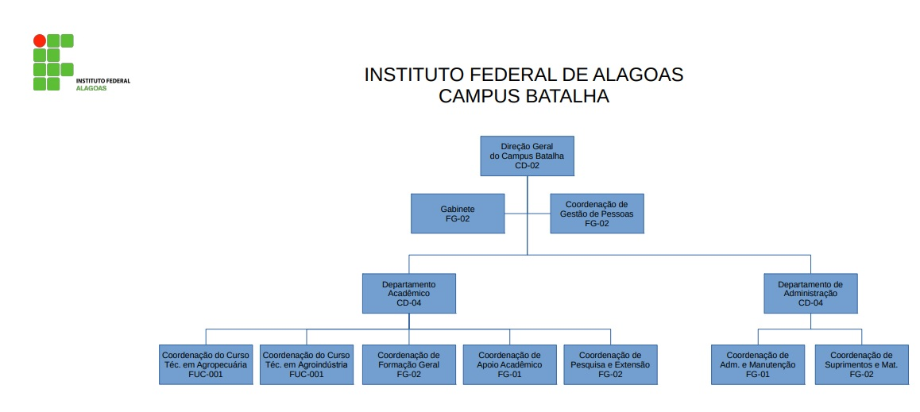
Estrutura Organizacional

Slide 22
Estrutura Organizacional
Pró-Reitoria de Administração
Prof. Wellington Spencer
Diretoria de Suprimentos
Nadiege Delfino
Coordenação de Patrimônio
Anna Mércia(Titular)
Roberto Veeck(Substituto)
Nicholas Peterson
Rafael dos Santos

Slide 23
Pró-Reitoria de Administração Competências
Órgão executivo que planeja, superintende, coordena, fomenta e acompanha as atividades de administração;
Propõe e conduz políticas de gestão patrimonial e suprimentos;
Planejar e coordenar as ações administrativas relacionadas ao apoio operacional a manutenção e conservação de bens patrimoniais;
Formular sugestões para aprimoramento das áreas subordinadas;
Propor soluções adequadas e compatíveis com a legislação;

Slide 24
Diretoria de Suprimentos Competências
Planeja, dirige, controla e avalia as atividades de sua área, entre elas patrimônio;
Dirigir, controlar e avaliar atividades relacionadas a logística de compras e contratações;
Prestar informações sobre controle de bens móveis e imóveis e gestão de materiais;
Apoiar, acompanhar e controlar as atividades de patrimônio dos campi e demais unidades do Ifal;
Realizar estudos e propor medidas de aprimoramento dos métodos e técnicas de trabalho;
Prestar assessoramento aos campi na área de patrimônio;

Slide 25
Diretoria de Suprimentos Objetivos
Conscientização da importância do patrimônio público a fim de consolidar a gestão patrimonial no IFAL;
Aprimorar continuamente os procedimentos patrimoniais, por meio da construção e revisão de fluxos, manuais e normativos;
Disseminar as práticas patrimoniais e as responsabilidades dos gestores administrativos, dos detentores de bens e dos servidores em geral, com o propósito de exercer um adequado controle e conservação dos bens;
Capacitação de servidores através de cursos, treinamentos e visitas aos Campi, com o intuito de possibilitar o desempenho de suas atribuições de maneira satisfatória.

Slide 26
Coordenação de Patrimônio Competências
Acompanhar os serviços de recebimento, conferência, guarda, distribuição e gerenciamento de bens permanentes no âmbito do IFAL;
Emissão de Termos de Responsabilidade pelo uso e guarda dos bens;
Registro dos bens permanentes no sistema informatizado;
Identificação(Emplaquetamento) dos bens permanentes;
Emissão ou acompanhamento do termo de transferência de bens permanentes;
Efetuar troca de responsabilidade no sistema informatizado

Slide 27
Coordenação de Patrimônio Competências
Emissão de Termo de Baixa de bens;
Acompanhamento da Comissão de Avaliação de Bens;
Acompanhamento da Comissão de Inventário de Bens;
Ajuste no sistema informatizado das inconsistências detectadas pela Comissão de Inventário;
Acompanhamento da Comissão de Desfazimento de Bens;
Supervisionar a utilização dos bens patrimoniais do IFAL;
Elaboração do Relatório Mensal de Bens;
Propor normas e procedimentos operacionais relativos à gestão de recursos de patrimônio .

Slide 28
Planejamento da Coordenação de Patrimônio da Reitoria 2018

Slide 29
Planejamento CPAT 2018 Fundamentos
Plano de Desenvolvimento Institucional – PDI 2014 – 2018
Planejamento da Pró-Reitoria de Administração;
Planejamento da Diretoria de Suprimentos;
Objetivo: avançarmos nas questões patrimoniais visando uma gestão mais eficiente, eficaz e efetiva do patrimônio público do IFAL de forma a atendermos a legislação vigente e aos órgãos de controle.

Slide 30
Iniciativa 01 Avaliação Inventário 2017
Perspectiva: Processos Internos.
Descrição: Elaboração e aplicação de questionário para avaliação do Inventário Patrimonial 2017.
Público Alvo: Diretores de Administração, Comissões de Inventário, Coordenações de Patrimônio e setores inventariados.
Status: Em andamento.
Prazo: Abril de 2018

Slide 31
Iniciativa 02 Elaboração do Manual do Patrimônio
Perspectiva: Fortalecimento Institucional.
Descrição: Elaboração de Manual para a área de patrimônio estruturando toda a área de patrimônio.
Status: Em andamento.
Prazo: dezembro de 2018.

Slide 32
Iniciativa 03 Revisão do Manual do Inventário
Perspectiva: Processos Internos.
Objetivo: Revisão do Manual de Inventário – Portaria 1816/GR de 21 de Agosto de 2017 visando maior eficiência do processo.
Status: Em andamento.
Prazo: abril de 2018.

Slide 33
Iniciativa 04 Atualização da Portaria 137/2016
Perspectiva: Processos Internos.
Objetivo: Necessidade de aprimoramento contínuo e padronização dos procedimentos e fluxos patrimoniais.
Status: Em andamento.
Prazo: dezembro de 2018.

Slide 34
Iniciativa 05 Realização de Desfazimento de Bens da Reitoria
Perspectiva: Fortalecimento Institucional.
Objetivo: Necessidade de avançar na implantação dos procedimentos patrimoniais exigidos pela legislação promovendo o primeiro desfazimento de bens da Reitoria.
Status: Planejado.
Prazo: 2º semestre.

Slide 35
Iniciativa 06 Bens em Disponibilidade
Perspectiva: Fortalecimento Institucional.
Objetivo: Dar continuidade dos trabalhos desenvolvidos através da Campanha Desapega 2016, para viabilizar a oferta de bens ociosos a outros setores/Campi, através da página da PROAD.
Status: Em andamento(DTI).
Prazo: 1º semestre.

Slide 36
Iniciativa 07 Calendário de Visitas aos Campi vinculados à Reitoria
Perspectiva: Fortalecimento Institucional.
Objetivo: Auxiliar a estruturação das áreas patrimoniais nas unidades.
Status: Ajustado.
Prazo: 1º semestre.

Slide 37
Iniciativa 08 Plano de Capacitação na Área Patrimonial
Perspectiva: Pessoas, Crescimento e Inovação.
Objetivo: Elaborar proposta de plano de capacitação na área patrimônio propiciando um melhor gerenciamento dos bens e possibilitando a implantação dos procedimentos patrimoniais;.
Status: Em andamento.
Prazo: 1º semestre.

Slide 38
Iniciativa 09 Preparação das Comissões de Inventário
Perspectiva: Processos Internos.
Objetivo: Capacitar as comissões de inventário de forma a alcançar melhores resultados e reduzir as quantidades de ajustes ao final do ano.
Status: Planejado.
Prazo: início do 2º semestre.

Slide 39
Outras Atividades da Coordenação de Patrimônio para 2018
Atualização dos termos de responsabilidade e relação geral de bens de todos os setores;
Atualização periódica de todos os termos de acautelamento;
Regularização das contas vinculadas a natureza de despesa junto ao DFC;
Regularização dos imóveis no SPIUNET junto a DIEX;
Solicitação de inclusão da área de patrimônio no FORDAP;
Proposta de alteração da ON 14/2016 – envio de informações à Reitoria;
Proposta de Relatório Resumido de Inventário Patrimonial.

Slide 40
Gestão do Patrimônio nas Entidades Públicas

Slide 41
Atribuição da Área de Patrimônio
Unidade / setor responsável pelo registro analítico dos fatos relacionados ao ingresso, movimentações e baixa para um correto e eficiente controle dos bens de caráter permanente.

Slide 42
Atribuição da Área de Patrimônio
Não é responsabilidade do setor de patrimônio a administração do patrimônio pois ela é inerente ao gestor da entidade;
Não é razoável a responsabilização do setor de patrimônio por irregularidades típicas de gestão ou de outros agentes tais como instituição de normas, imposição de penalidades, falta de registro de transferências por negligência do detentor do bem;

Slide 43
Atribuições na Gestão Patrimonial
Setor de Patrimônio: registrar os fatos;
Gestor: instituição de políticas sobre gestão patrimonial;
Usuário: zelo no uso dos bens e comunicação ao setor de patrimônio.

Slide 44
Patrimônio x Almoxarifado
Almoxarifado: registro e controle dos estoques
Estoque: bens consumidos no curso normal das atividades
Controle simplificado
Patrimônio: bens permanentes / ativo imobilizado
Bens permanentes: duração superior a 2 anos
Controle individualizado por meio de número de tombamento

Slide 45
Contabilidade Atribuições
Acompanhar execução orçamentário, financeira e conhecer a composição patrimonial da entidade;
Registro sintético dos bens permanentes;
Produzir relatórios essenciais à tomada de decisão;
Verificação da fidedignidade dos dados e fatos patrimoniais.

Slide 46
Classificação do Ativo
Classificação orçamentária: permanente x consumo considerando os parâmetros excludentes de durabilidade, fragilidade, perecibilidade, incorporabilidade e transformabilidade;
Classificação patrimonial: racionalização do processo administrativo considerando a eficiência e a economicidade
Custo de controle x benefício gerado pelo bem
Classificação contábil: bens e direitos que possam gerar benefícios econômicos ou potencial de serviço.

Slide 47
Classificação Orçamentária Parâmetros Excludentes
Durabilidade: perde ou tem reduzidas suas condições de funcionalidade no prazo máximo de 2 anos;
Fragilidade: estrutura está sujeita a modificação por ser quebradiço ou deformável sendo irrecuperável ou perdendo sua identidade;
Perecibilidade: sujeita à modificações químicas ou físicas ou que se deteriora perdendo sua característica normal de uso;
Incorporabilidade: quando destinado à incorporação a outro bem, não podendo ser retirado sem prejuízo das características do principal;
Transformabilidade: quando adquirido para fins de transformação.

Slide 48
Rotinas da Gestão Patrimonial

Slide 49
Rotina de Ingresso de Bens
Recebimento provisório, vistoria, recebimento definitivo(Almoxarifado);
Acompanhar e receber o bem do Almoxarifado;
Conferir documento que acompanha o bem;
Registro analítico no sistema informatizado / geração do número de tombamento;
Emplaquetamento;
Emissão de termo de responsabilidade / transferência;
Comunicação à Contabilidade para registro sintético.

Slide 50
Rotina de Ingresso de Bens Tombamento
Regras fundamentais:
Número de tombamento é sequencial independente da natureza, grupo ou espécie de bem;
Número de tombamento não devem ser reutilizados;
Alteração de número de tombamento apenas em casos de estorno por erro ou reinício da numeração em substituição a já existente;
Conferência periódica dos registros e de sua conformidade entre as informações no sistema com a análise física dos bens.

Slide 51
Rotina de Ingresso de Bens Etiquetagem
Identificação do bem por meio de plaqueta, etiqueta, carimbo ou assemelhados;
Número de tombamento e identificação da entidade;
Afixar em local de fácil visualização;
Afixar em partes que ofereçam boa aderência;
Evitar áreas que podem danificar a plaqueta facilmente;
Evitar locais que podem deteriorar a plaqueta ou o bem;
Não afixar sobre área que contenha outras identificações do bem.

Slide 52
Rotina de Ingresso de Bens Etiquetagem
A falta de etiqueta ou utilização de plaquetas não padronizadas devem ser controladas por meio de cadastro via sistema ou relação impressa com sua devida justificativa;
Bens de pequeno porte: se possível identificar por meio de gravação, pintura ou outra forma que se mostre conveniente;
A manutenção das etiquetas é de responsabilidade do usuário / detentor do bem assim como a comunicação ao setor de patrimônio por danos ou extravios.

Slide 53
Rotina de Ingresso de Bens por Doação
Transferência por liberalidade do detentor do bem para outra pessoa;
Principal dificuldade: determinação do valor / avaliação do bem;
Possibilidades:
atribuir ao bem o valor constante no termo de doação ou;
realizar uma avaliação por meio de comissão específica, empresa ou técnico especializado mediante procedimento fundamentado.

Slide 54
Controle de Responsabilidade pelo Bens

Slide 55
Termo de Responsabilidade
Documento pelo qual se assume a responsabilidade formal e imediata pela guarda e conservação e demais responsabilidades sobre um bem;
Pode arrolar vários bens patrimoniais;

Slide 56
Termo de Responsabilidade
Nenhum bem pode ser utilizado sem que seu termo de responsabilidade seja assinado por quem lhe compete;
Ambiente com mais de um setor, um termo para cada ambiente, se possível, caso contrário, superior hierárquico;

Slide 57
Termo de Responsabilidade
Prestará contas qualquer pessoa física ou jurídica, pública ou privada, que utilize, arrecade, gerencie ou administre dinheiros, bens e valores públicos ou pelos quais a União responda, ou que, em nome desta, assuma obrigação de natureza pecuniária(CF/88 art. 70);
Todos são responsáveis pela guarda e conservação dos bens, mesmo que não haja qualquer termo de responsabilidade assinado;
A apuração terá como parâmetro o fato ocorrido e será apurada em processo devidamente autuado;

Slide 58
Transferências Internas
Solicitação de transferência pelo solicitante;
Emissão e acompanhamento dos termos de transferências;
Troca da responsabilidade no sistema informatizado;
3 vias(patrimônio, origem e destino);
Toda movimentação de bens deve ser informada à área de patrimônio para atualização dos registros.

Slide 59
Tomada de Contas
O termo de responsabilidade e/ou de transferência auxiliam na tomada e prestação de contas;
Os processos administrativos assegurarão o contraditório e a ampla defesa, com os meio e recursos a ela inerentes(CF/88, art. 5º, LV);
A contabilidade evidenciará perante a Fazenda Pública a situação de todos que de qualquer modo, arrecadem receitas, efetuem despesas, administrem ou guardem bens a ela pertencentes ou confiados.(Lei 4620/64, art. 83).

Slide 60
Baixa de bens
Acompanhamento da comissão de avaliação;
Emissão de termo de baixa;
Baixas por alienação, doação, extravio e casos especiais.

Slide 61
Baixa de bens
Iniciativa do detentor da carga, da área de patrimônio ou do dirigente máximo da entidade;
Bens com indícios de inservibilidade;
Elaboração e divulgação na própria entidade de lista de bens para desfazimento;
Instituição de comissão de avaliação e desfazimento;
Avaliação e aprovação de relatório pelo dirigente;
INFORME junto à Administração Pública Federal ou SLTI;

Slide 62
Bens Inservíveis
Bens que não têm utilidade mas não necessariamente deteriorados:
Ocioso: embora em perfeitas condições, não está sendo aproveitado;
Recuperável: quando sua recuperação for possível e orçar até 50% do valor do mercado;
Antieconômico: quando sua manutenção for onerosa, ou seu rendimento precário, em virtude de uso prolongado, desgaste prematuro ou obsoletismo;
Irrecuperável: quando não mais puder ser utilizado para o fim a que se destina devido a perda de suas características ou em razão da inviabilidade econômica de sua recuperação;
A inservibilidade de um bem pode se referir a uma unidade administrativa(setor) ou à entidade.

Slide 63
Baixa de bens
Mau uso ou extravio, caberá a abertura de processo administrativo para apuração de responsabilidades;
Extravio ou furto, soma-se a necessidade de boletim de ocorrência policial;
Eventual ressarcimento à entidade, se couber.

Slide 64
Valor de um bem
Avaliação / Reavaliação e Redução ao Valor recuperável;
Depreciação, amortização e exaustão do ativo;

Slide 65
FICA PARA UMA OUTRA OPORTUNIDADE!!!!!!!

Slide 66
Obrigado!
Coordenação de Patrimônio
patrimônio@ifal.edu.br
Cel. Institucional - 98113-7159
Ramais – 1134 e 1114

